Slide 1
ילדים לומדים מסכת פסחים
"אֵין הָעוֹלָם מִתְקַיֵם אֶלָא בִשְבִיל הֶבֶל תִינוֹקוֹת שֶל בֵית רַבָן" (בבלי, שבת קי"ט ב)
פרק ב משניות ה-ח
לתצוגה ב-power point

Slide 2
משנה ה כל אדם מישראל חייב לאכול כזית מצה בלילה הראשון של פסח. המשנה מפרטת- באיזו מצה אדם יוצא ידי חובת המצווה, ובאיזו מצה לא. למשל: מצה שיוצאים בה ידי חובה- היא מצה העשויה מחמשת מיני דגן, וגם מצה העשויה מדגן שהוא דמאי – שספק אם הופרשו ממנו תרומות מעשרות. לעומת זאת, כהנים לא יוצאים ידי חובת אכילת מצה- במצה העשויה מדגן שהוא טבל- שבוודאות לא הופרשו ממנו תרומות ומעשרות.
למשנה ו
סוג המצה מתייחס גם לחומר הגלם ממנו היא עשויה, וגם למצב שבו חומר הגלם נמצא ביחס למצוות תרומה
אֵלּוּ דְבָרִים שֶׁאָדָם יוֹצֵא בָהֶן יְדֵי חוֹבָתוֹ בַפֶּסַח:
בַּחִטִים, בַּשְּׂעוֹרִים, בַּכֻּסְּמִין וּבַשִּׁיפוֹן וּבְשִׁבֹּלֶת שׁוּעָל.
וְיוֹצְאִין בַּדְּמַאי וּבְמַעֲשֵׂר רִאשׁוֹן שֶׁנִּטְּלָה תְרוּמָתוֹ, וּבְמַעֲשֵׂר שֵׁנִי וְהֶקְדֵּשׁ שֶׁנִּפְדּוּ,
וְהַכֹּהֲנִים בַּחַלָּה וּבַתְּרוּמָה.
אֲבָל לֹא בַטֶבֶל, וְלֹא בְמַעֲשֵׂר רִאשׁוֹן שֶׁלֹּא נִטְּלָה תְרוּמָתוֹ,
וְלֹא בְמַעֲשֵׂר שֵׁנִי וְהֶקְדֵּשׁ שֶׁלֹּא נִפְדוּ.
חַלּוֹת תּוֹדָה וּרְקִיקֵי נָזִיר, עֲשָׂאָן לְעֲצְמוֹ, אֵין יוֹצְאִין בָּהֶן. עֲשָׂאָן לִמְכֹּר בַּשּׁוּק, יוֹצְאִין בָּהֶן:
כדי להבין את המשנה יותר טוב, אפשר לערוך אותה בטבלה. לחצו כדי לראות
אם עשה את החלות לעצמו- הוא ייעד אותן למשהו מסויים- ולכן לא יכול לצאת בהן ידי חובה בפסח,
אך אם עשה אותן כדי למכור בשוק- הוא לקח בחשבון שאולי לא כולן יימכרו, ואז יוכל להשתמש בהן לצורך נוסף (פסח).

Slide 3
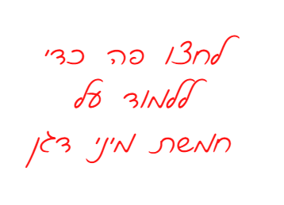
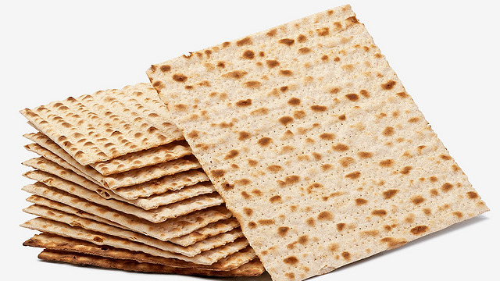
למשנה ו
למשנה ה
כהן |  | אדם מישראל
לא יוצא ידי חובה | יוצא ידי חובה במצה העשויה מ: | יוצא ידי חובה במצה העשויה מ:
טֶבֶל | חַלָּה | חִטִים
מַעֲשֵׂר רִאשׁוֹן שֶׁלֹּא נִטְּלָה תְרוּמָתוֹ | תְּרוּמָה | שְּׂעוֹרִים
מַעֲשֵׂר שֵׁנִי וְהֶקְדֵּשׁ שֶׁלֹּא נִפְדוּ. |  | כֻּסְּמִין
 |  | שִּׁיפוֹן
 |  | שִׁבֹּלֶת שׁוּעָל
 |  | דמאי
 |  | מַעֲשֵׂר רִאשׁוֹן שֶׁנִּטְּלָה תְרוּמָתוֹ
 |  | מַעֲשֵׂר שֵׁנִי וְהֶקְדֵּשׁ שֶׁנִּפְדּוּ
במשנה מופיעים הרבה מושגים מתחום תרומות ומעשרות.
מוזמנים ללחוץ כאן כדי להיזכר בפירושי המושגים.

Slide 4
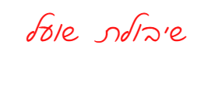
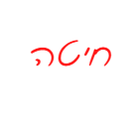
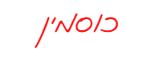
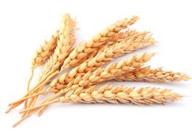
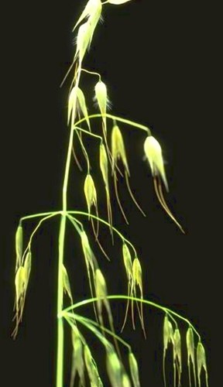
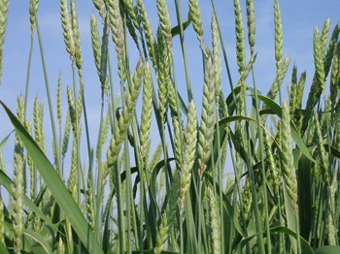
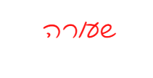
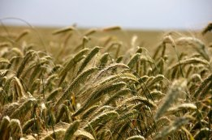
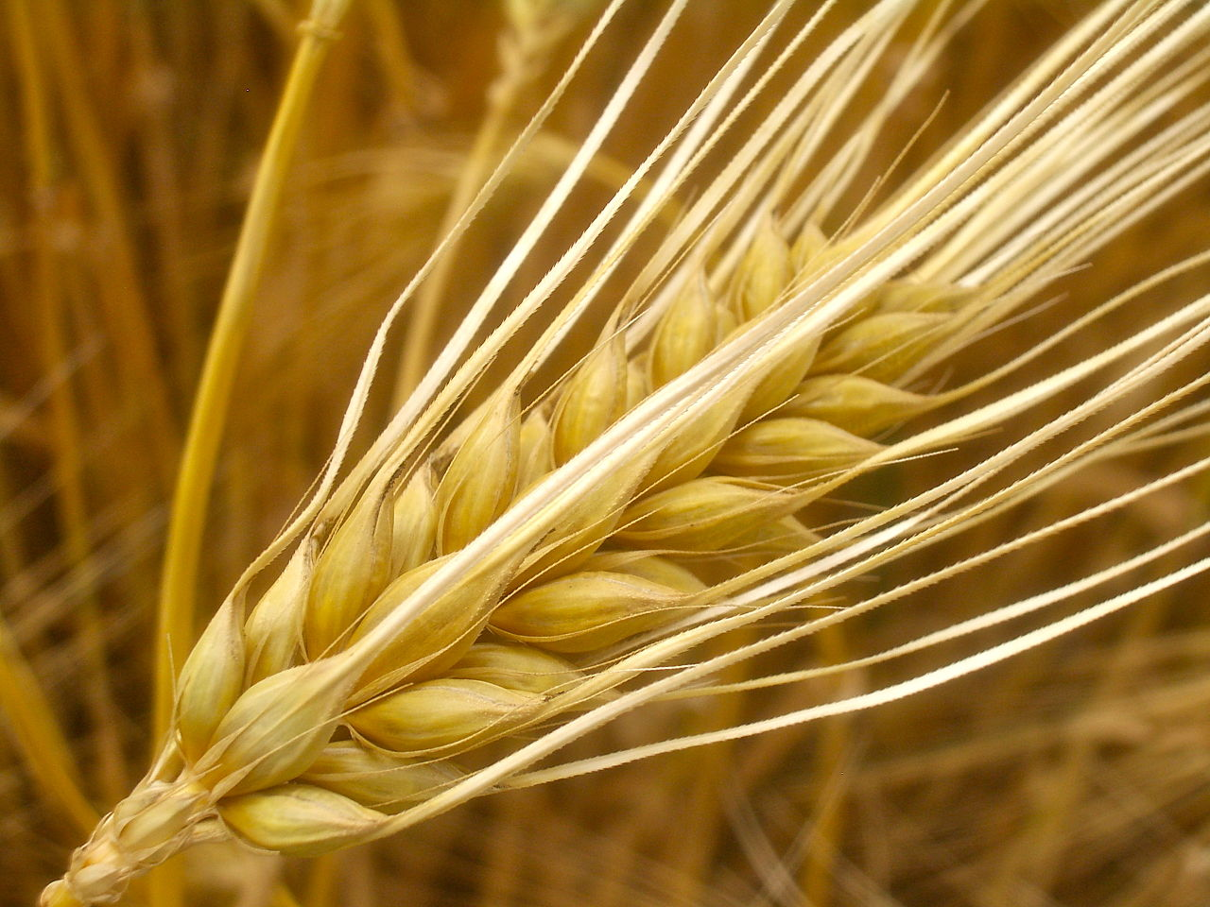
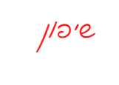
חמשת מיני דגן לחצו על התמונה שמעניינת אתכם
למשנה ו
למשנה ה

Slide 5
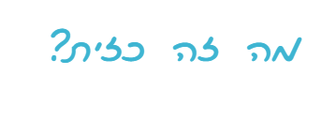
משנה ו בהמשך למשנה הקודמת, המשנה הזו מפרטת את הירקות שאדם שאוכל אותם- יוצא ידי חובת אכילת מרור. לחצו להרחבה על השאלה המעניינת אתכם.
למשנה ז
וְאֵלּוּ יְרָקוֹת שֶׁאָדָם יוֹצֵא בָהֶן יְדֵי חוֹבָתוֹ בַפֶּסַח:
בַּחֲזֶרֶת וּבָעֻלְשִׁין וּבַתַּמְכָא וּבַחַרְחֲבִינָא וּבַמָּרוֹר.
יוֹצְאִין בָּהֶן בֵּין לַחִין בֵּין יְבֵשִׁין,
אֲבָל לֹא כְבוּשִׁין וְלֹא שְׁלוּקִין וְלֹא מְבֻשָּׁלִין.
וּמִצְטָרְפִין לְכַזַּיִת.
וְיוֹצְאִין בַּקֶּלַח שֶׁלָּהֶן,
וּבַדְּמַאי, וּבְמַעֲשֵׂר רִאשׁוֹן שֶׁנִּטְּלָה תְרוּמָתוֹ,
וּבְמַעֲשֵׂר שֵׁנִי וְהֶקְדֵּשׁ שֶׁנִּפְדּוּ:
פירושי מילים:
לחין- רטובים מעט
כבושין- כבושים בחומץ
שלוקין- מבושלים יותר מידי
קלח- הקנה שממנו העלים יוצאים

Slide 6
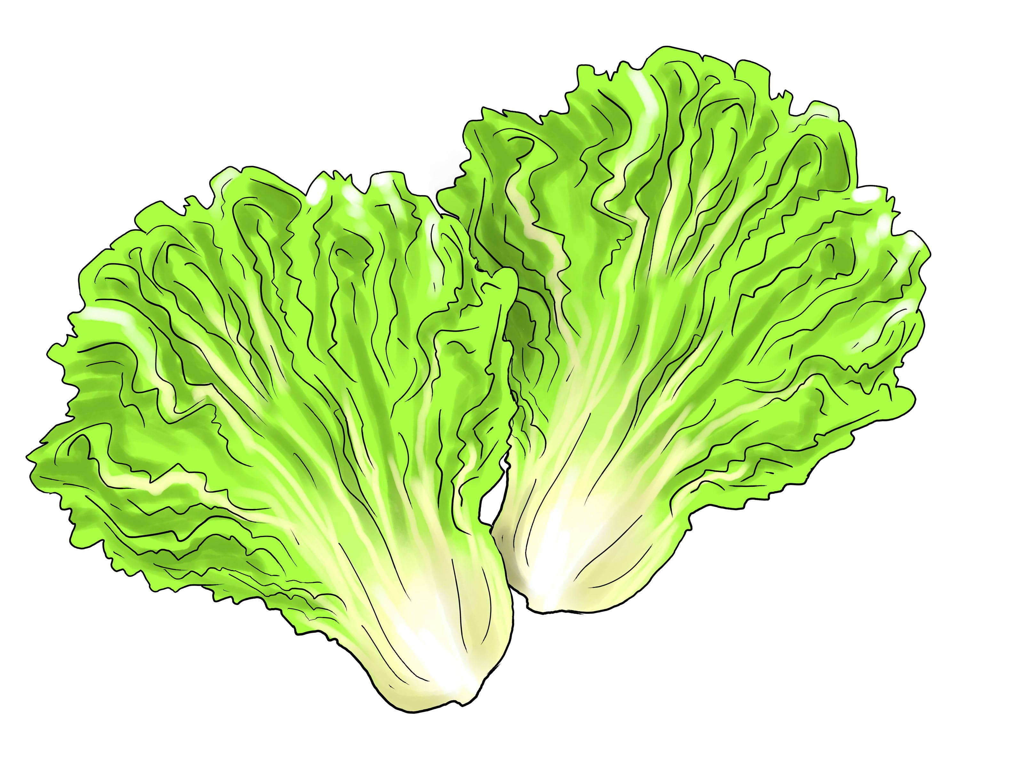
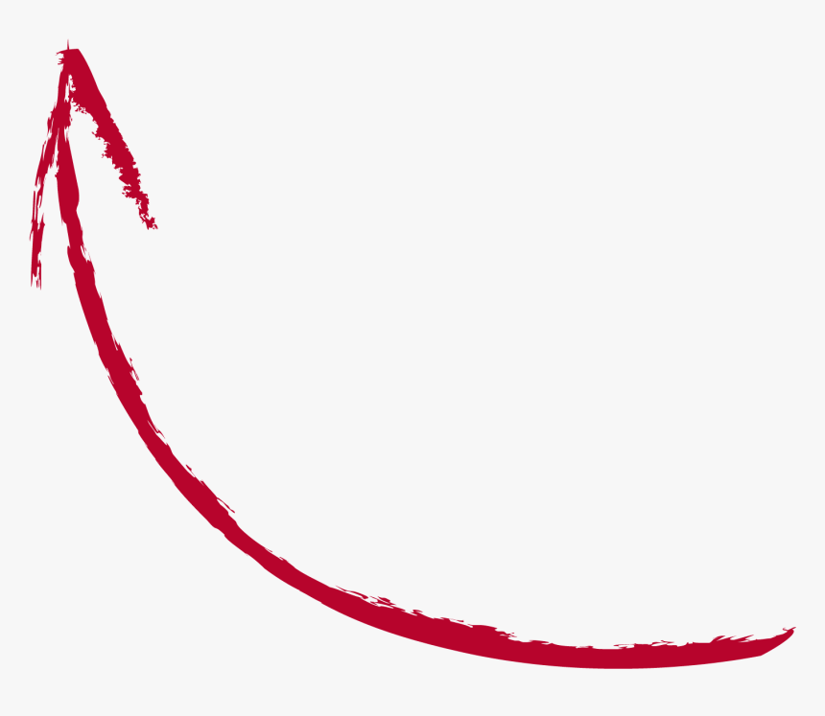
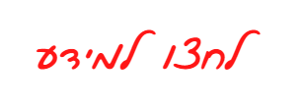
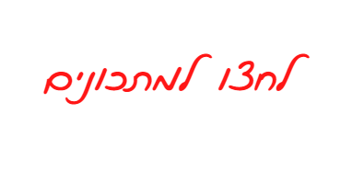
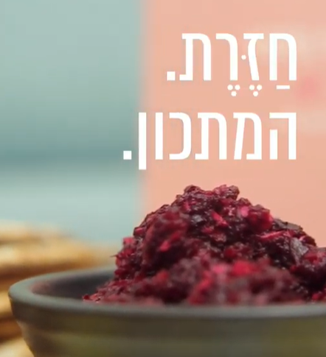
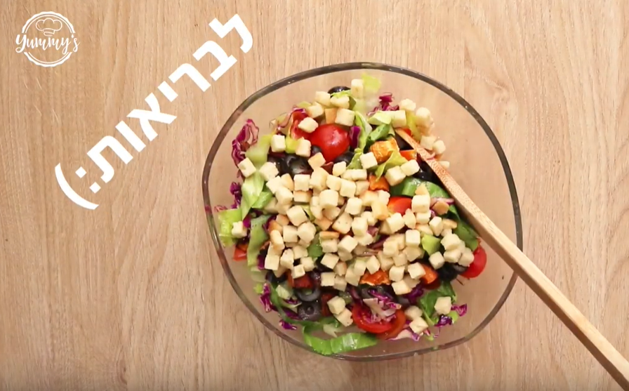
בַּחֲזֶרֶת וּבָעֻלְשִׁין וּבַתַּמְכָא וּבַחַרְחֲבִינָא וּבַמָּרוֹר.
למשנה ז
כדי לדעת מהם המינים שנחשבים היום ל"מרור", יש לבדוק אצל פוסקי ימינו, כגון זה פניני הלכה:
אמרו חכמים שחמישה מיני מרור הם: חזרת (חסה), תמכא, חרחבינא, עולשין ומרור. כיום אנו מכירים שני מינים מהם:
החזרת היא החסה,
ותמכא נקראת כיום חריין או חזרת.
פרשנים קדומים עסקו בשאלה מהם חמשת הירקות המוזכרים במשנה.
למשל, רבי עובדיה מברטנורה והרמב"ם:
על חזרת- שניהם אומרים שזו החסה המוכרת לנו כיום.
עלשין- רע"ב מפרש: בַּעֲרָבִי הנדב"י. וּבְלַעַ"ז אנדיבי"א.
תמכא- רע"ב אומר: סִיב הַגָּדֵל סְבִיבוֹת הַדֶּקֶל.
והרמב"ם חושב שזהו: מין ממיני עולשין אלא שהוא גדל בגינות.
חרחבינא- שניהם מפרשים: אלקרצעינ"א בַּעֲרָבִי.
ועל מרור- מִין כֻּסְבַּרְתָא הוּא מַר בְּיוֹתֵר:

Slide 7
משנה ז שתי המשניות הבאות, מגלות לנו דברים מעניינים על מנהגים שהיו נהוגים בתקופת המשנה, ומסבירה שהם אסורים משום חשש לאיסור חמץ.
למשנה ח
אֵין שׁוֹרִין אֶת הַמֻּרְסָן לַתַּרְנְגוֹלִים, אֲבָל חוֹלְטִין.
הָאִשָּׁה לֹא תִשְׁרֶה אֶת הַמֻּרְסָן שֶׁתּוֹלִיךְ בְּיָדָהּ לַמֶּרְחָץ,
אֲבָל שָׁפָה הִיא בִּבְשָׂרָהּ יָבֵשׁ.
לֹא יִלְעֹס אָדָם חִטִין וְיַנִּיחַ עַל מַכָּתוֹ בַפֶּסַח, מִפְּנֵי שֶׁהֵן מַחְמִיצוֹת:
מורסן- פסולת קמח שהיו משרים במים לצורך מאכל לתרנגולים.
אסור להשרות במים- כי עלול להחמיץ,
אבל מותר להרתיח- כי החום מונע בחמצה.
מורסן- פסולת קמח.
היו משתמשים בו גם לרחצה (לשפשוף הגוף).
בימי המשנה היו משתמשים בחיטין לעוסות כמו בפלסטר על פצעים-
גם זה אסור בפסח מחשש שהחיטים יחמיצו על ידי רוק הפה.

Slide 8
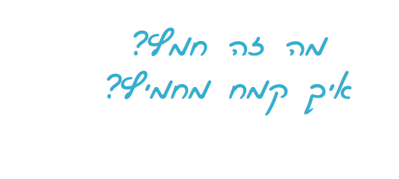
משנה ח בהמשך למשנה הקודמת- ממשיכים חכמים להנחות- מה מותר ומה אסור משום חשש החמצה.
לחצו כדי לבדוק
אֵין נוֹתְנִין אֶת הַקֶּמַח לְתוֹךְ הַחֲרֹסֶת אוֹ לְתוֹךְ הַחַרְדָּל,
וְאִם נָתַן, יֹאכַל מִיָּד, וְרַבִּי מֵאִיר אוֹסֵר.
אֵין מְבַשְּׁלִין אֶת הַפֶּסַח, לֹא בְמַשְׁקִין וְלֹא בְמֵי פֵרוֹת, אֲבָל סָכִין וּמַטְבִּילִין אוֹתוֹ בָהֶן.
מֵי תַשְׁמִישׁוֹ שֶׁל נַחְתּוֹם, יִשָּׁפְכוּ, מִפְּנֵי שֶׁהֵן מַחְמִיצִין:
אסור לערבב קמח בתוך חרוסת או חרדל (סוג של ממרח), כדי שהקמח לא יחמיץ בתוכם.
את קורבן פסח צולים- אסור לבשל אותו במים או במי פירות
מים שהאופה משתמש בהם כדי להרטיב את ידיו תוך כדי הלישה- אסור להשתמש בהם, כי שאריות הקמח שבהם החמיצו

Slide 9
"וְֹלא יֵָאכֵל חָמֵץ, שִׁבְעַת יָמִים שְׂאֹר לא יִמָצא בְבָתֵיכֶם," (שמות יג, ג)
לחצו
לניסוי בחמץ
1
יש שני סוגי חימוץ: חמץ ושאור, ושניהם נעשים על ידי עירוב מים וקמח.
חמץ הוא החימוץ הרגיל שמחמיצים את העיסות כדי לאפות מהן לחם ועוגות. ההחמצה נעשית על ידי
השהיית הבצק בלא תנועה, וכשרוצים להשביח ולהאיץ את ההחמצה מערבים בבצק שאור.
שאור הוא תוספת לבצק אשר מזרז את תפיחתו. כשרוצים שבצק יתפח, מוסיפים לו חומרי תפיחה.
בניסוי שנעשה השאור הוא השמרים שנוסיף.
שמרים הם יצורים חיים הבנויים מתא בודד. כמו כל יצור חי, השמרים צריכים לצרוך מזון על מנת להתקיים. הם ניזונים מסוכרים פשוטים. בתהליך ההזנה נפלט גז פחמן דו-חמצני. הוא נלכד בבצק, ויוצר מעין בועות בבצק ומתפיח אותו.
חמץ נועד לאכילה, ואילו שאור מסייע בהכנת מאכלי חמץ. ואת שניהם אסרה התורה, ודינם שווה,
שהמשהה ברשותו בפסח כזית מהם עובר ב"בל יראה ובל ימצא".
לחצו
לניסוי בחמץ
2

Slide 10
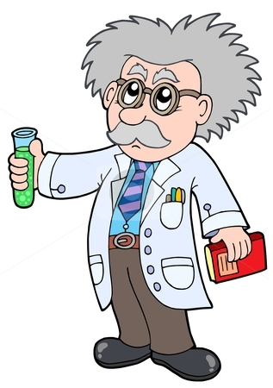
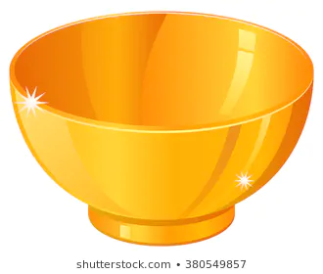
ניסוי בחמץ 1
קחו 3 קעריות:
הוסיפו לקערה 1: 2 כפיות קמח ו 2 כפיות מים פושרים
הוסיפו לקערה 2: 2 כפיות קמח, 2 כפיות מים פושרים, כפית סוכר
הוסיפו לקערה 3: 2 כפיות קמח, 2 כפיות מים פושרים, כפית סוכר וכפית שמרים
ערבבו את תכולת הקעריות היטב וכסו את הקעריות במגבת
צפו בקעריות אחרי 10 דק' ושוב- אחרי 20 דקות.
מה גיליתם?

Slide 11
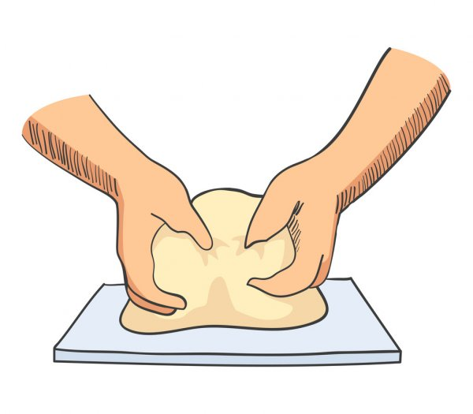
ניסוי בחמץ 2 :
הכינו בצק מרבע קילו קמח ו- 4/3 כוס מים פושרים.
חלקו את הבצק לשני חלקים שווים.
חלק אחד השאירו בכלי מבלי לגעת בו.
חלק שני לושו במעבד מזון או בידיים במשך 20 דקות.
לאחר כעשרים דקות השוו את הנפחים של שני הבצקים:
השלימו:
נפחו של _________________ גדול יותר בהשוואה לנפחו של __________________.
בעקבות הניסוי...
האם בצק שאין בו שאור (חומר התפחה כמו שמרים) יכול להחמיץ? _________________
מהי הסיבה שיש להזדרז באפיית המצות שלא יעברו 18 דקות גם בבצק ללא תוספות להתפחה?

